Slide 1


SISTEMA DE ASESORAMIENTO AGRARIO – SIASA II
GCP201900700 DEPARTAMENTO DE AGRICULTURA, GANADERÍA Y MEDIO AMBIENTE DEL GOBIERNO DE ARAGÓN

Slide 2
Índice
Objetivos del proyecto SIASA
Miembros del Grupo de Cooperación
Cronograma de actividades
Procedimiento de trabajo dentro de CHILL
Seguimiento en prensa
Conclusiones

Slide 3
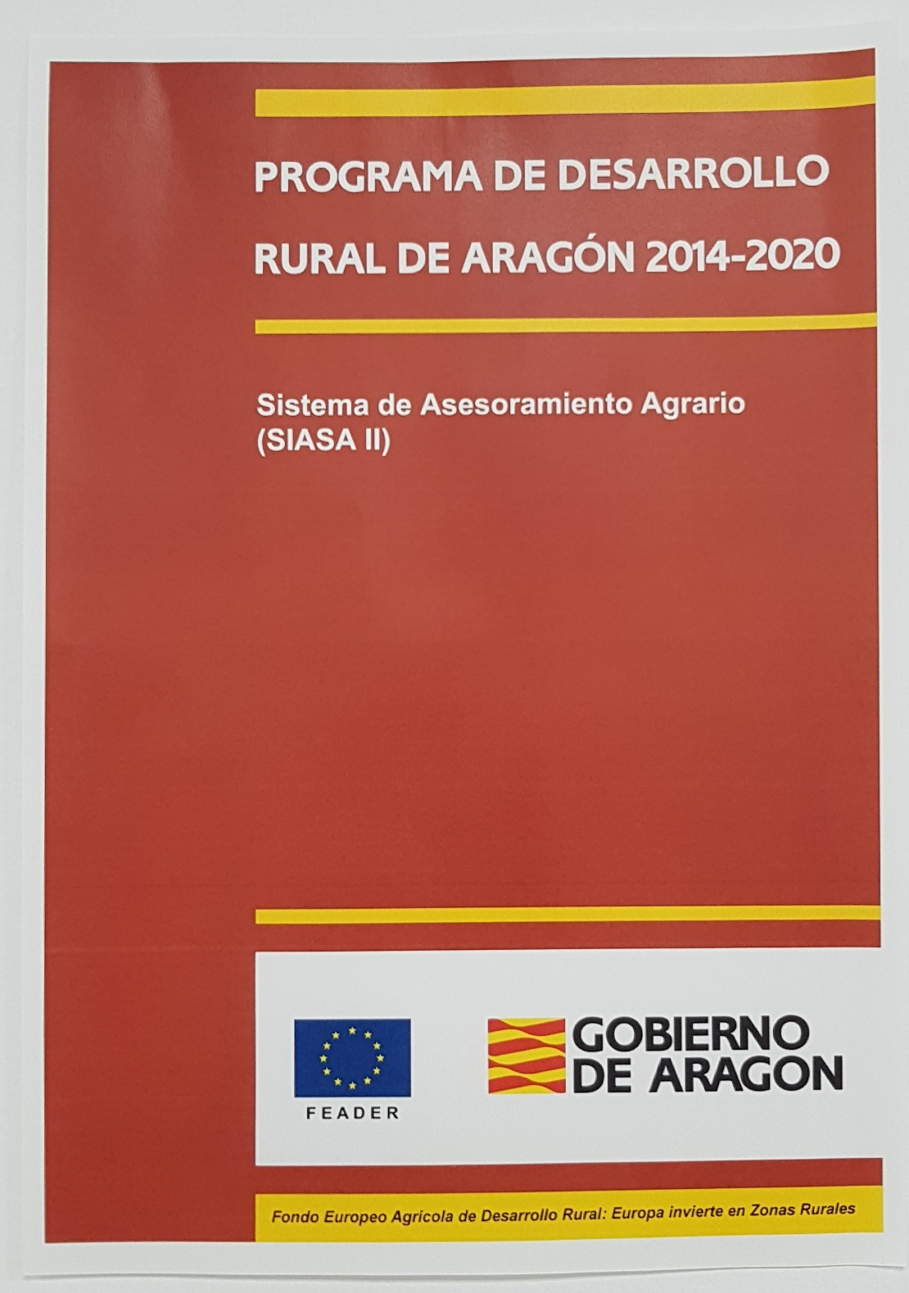
Objetivos del Proyecto SIASA
En el año 2019 se constituye el Grupo de Cooperación SIASA II con la finalidad de consolidar la puesta en funcionamiento de la medida 2 del PDR 2014-2020, que fomenta la utilización de los servicios de asesoramiento por parte de agricultores, jóvenes agricultores, otros gestores de tierras, titulares forestales y PYMEs con actividad en zonas rurales, con objeto de mejorar la viabilidad y rentabilidad de las explotaciones, así como a su sostenibilidad

Slide 4
Objetivos del Proyecto SIASA
Con este proyecto también se pretende:
· Facilita la entrada en el sector agrario de productores adecuadamente
formados y, en particular, el relevo generacional.
· Mejora la competitividad de los productores primarios integrándolos mejor en la cadena agroalimentaria a través de regímenes de calidad, añadir
valor a los productos agrícolas, promoción en mercados locales y cadenas cortas de suministro, agrupaciones y organizaciones de productores y organizaciones interprofesionales.
· Restablece, conserva y mejora los ecosistemas relacionados con la
agricultura y la silvicultura.
· Logra un uso más eficiente del agua en la agricultura.
· Facilita el suministro y el uso de fuentes renovables de energía,
subproductos, desechos, residuos y demás materia prima no alimentaria
para impulsar el desarrollo de la bioeconomía.
· Reduce las emisiones de gases de efecto invernadero y de amoniaco
procedentes de la agricultura.
· Fomenta la conservación y captura de carbono en los sectores agrícola y
forestal.

Slide 5
Miembros del Grupo de Cooperación
Beneficiarios
No beneficiarios
Asociación Agraria de Jóvenes Agricultores
Federación Aragonesa de Cooperativas Agrarias
Unión de Agricultores y Ganaderos de Aragón
Unión de Pequeños Agricultores de Aragón
Colegio Oficial de Ingenieros Agrónomos de Aragón, Navarra y País Vasco
Centro de Investigación y Tecnología Agroalimentaria de Aragón

Slide 6
Cronograma de actividades

Slide 7
Cronograma de actividades

Slide 8


Procedimiento de trabajo
Dada la especificidad de la herramienta que hay que mantener y mejorar, en el momento de la presentación de la solicitud de subvención para el apoyo a acciones de cooperación de agentes del sector agrario, en el marco del Programa de Desarrollo Rural para Aragón 2014-2020, para 2019, únicamente la empresa SOCIAL KNOWLEDGE SL. (CHIL.org) era capaz de proveer la solución necesaria.

Slide 9
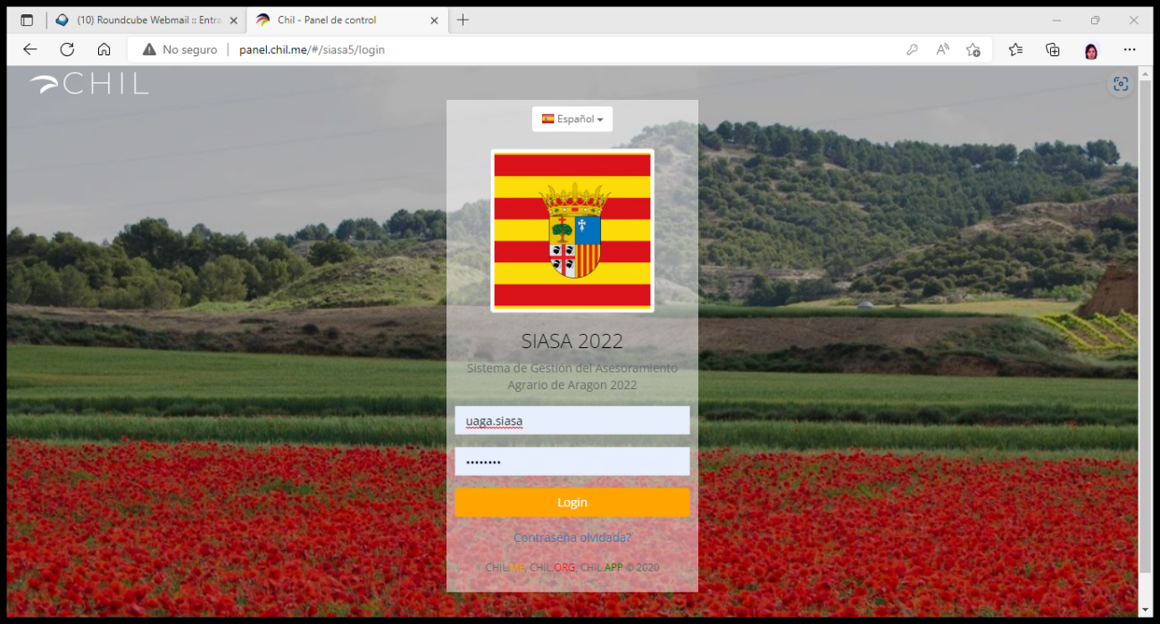
Procedimiento de trabajo
Plataforma CHILL http://panel.chil.me/#/siasa5/login

Slide 10
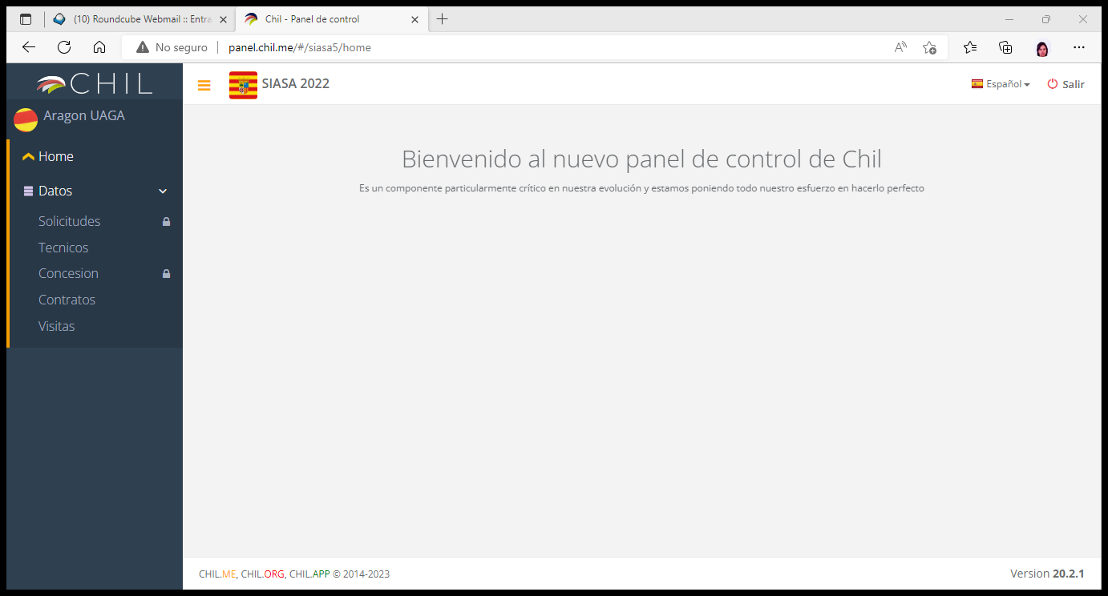
Procedimiento de trabajo

Slide 11
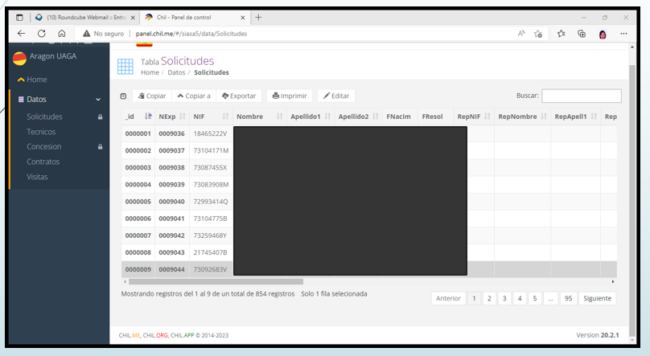
Procedimiento de trabajo
Primera visualización: solicitudes por entidad homologada

Slide 12
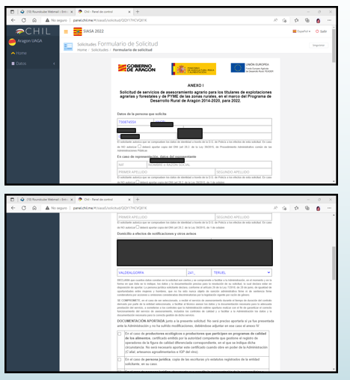
Procedimiento de trabajo
Modelo de solicitud

Slide 13
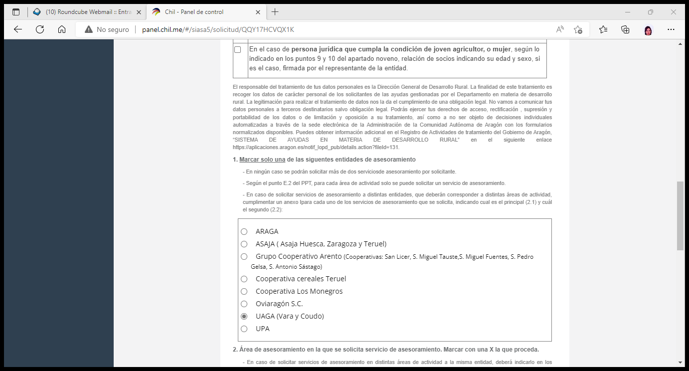
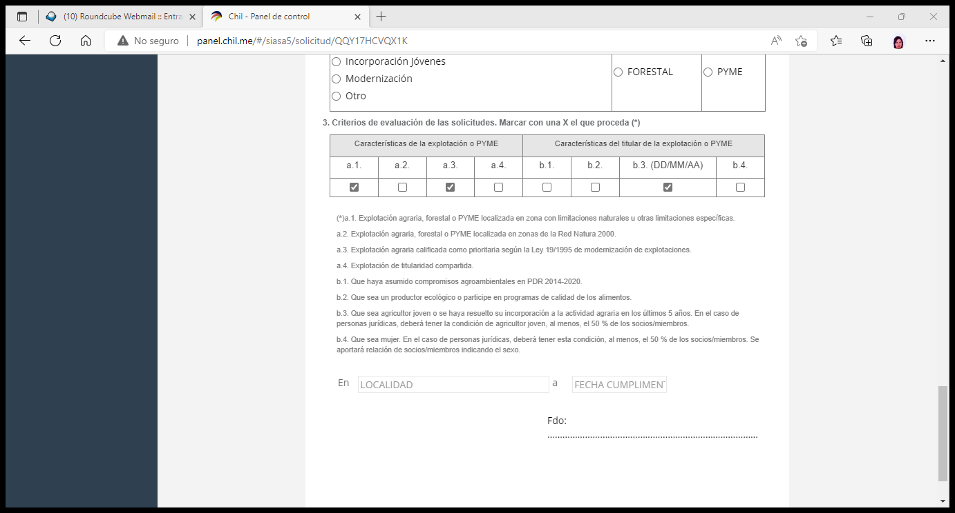
Procedimiento de trabajo

Slide 14
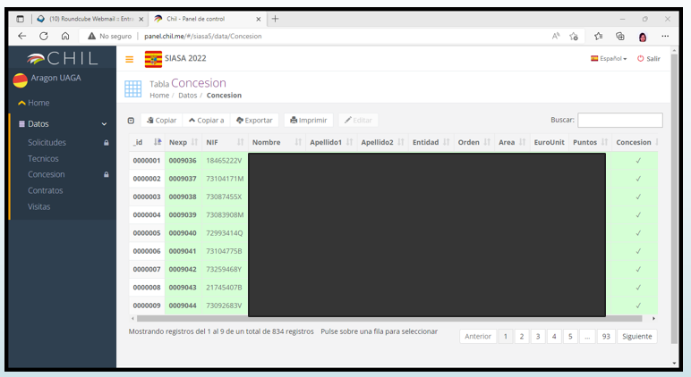
Procedimiento de trabajo
Solicitudes baremadas

Slide 15
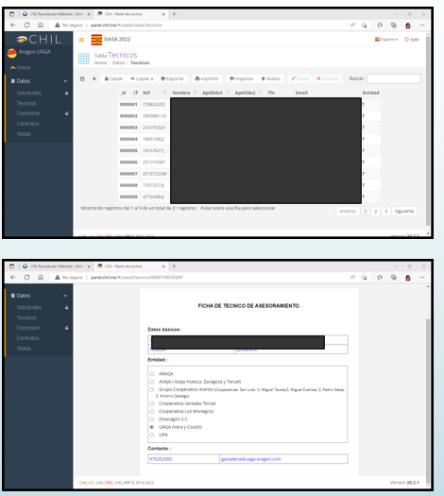
Procedimiento de trabajo
Segunda visualización: Asignación a técnicos autorizados

Slide 16
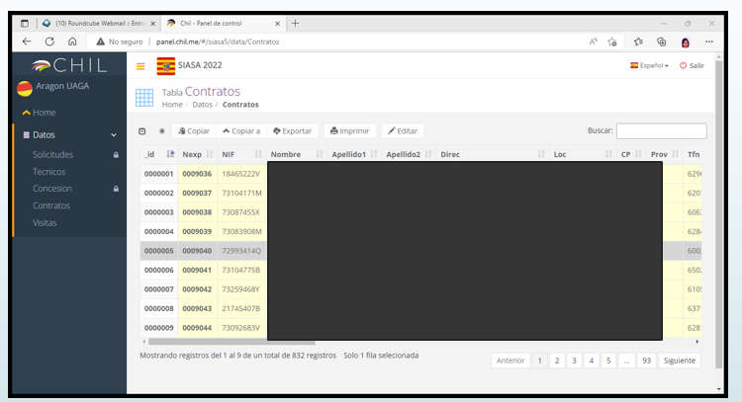
Procedimiento de trabajo

Slide 17
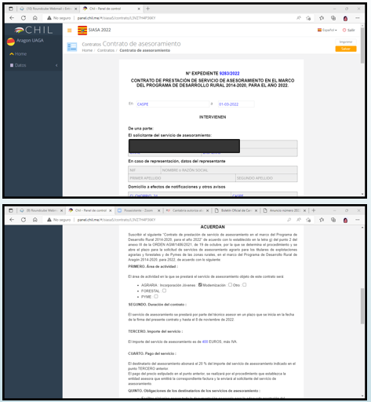
Procedimiento de trabajo
Tercera visualización: Contrato de asesoramiento

Slide 18
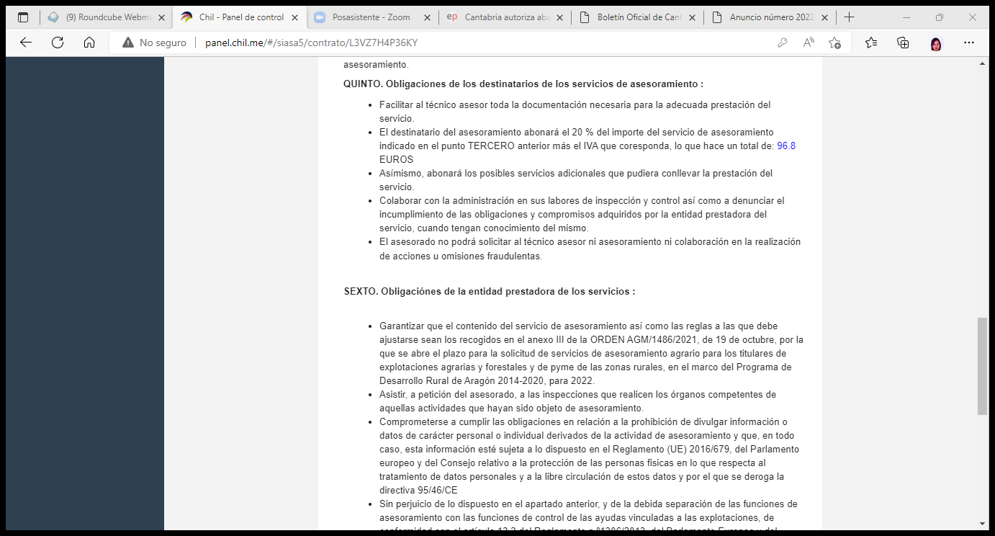
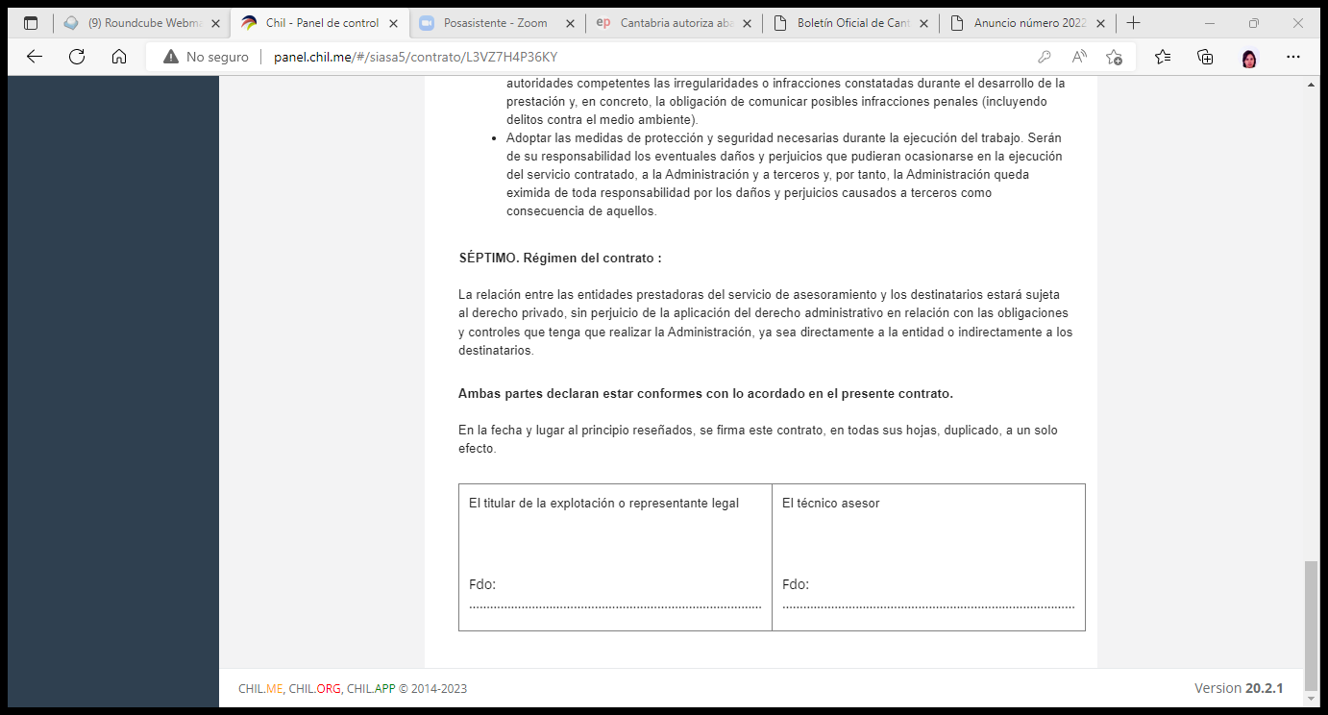
Procedimiento de trabajo

Slide 19
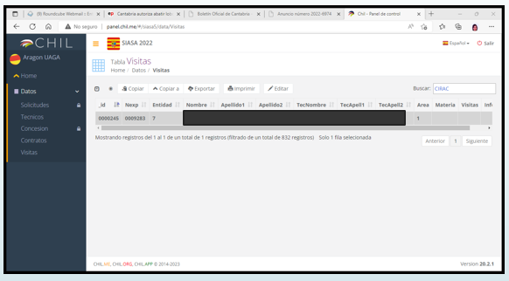
Procedimiento de trabajo
Cuarta visualización: Seguimiento del asesoramiento
En la pestaña de las “VISITAS” el asesor trabaja y expone las actividades realizadas durante sus cuatro visitas anuales.
Aquí también se recoge toda la información sobre la duración de la visita, kilometraje realizado, etc.

Slide 20
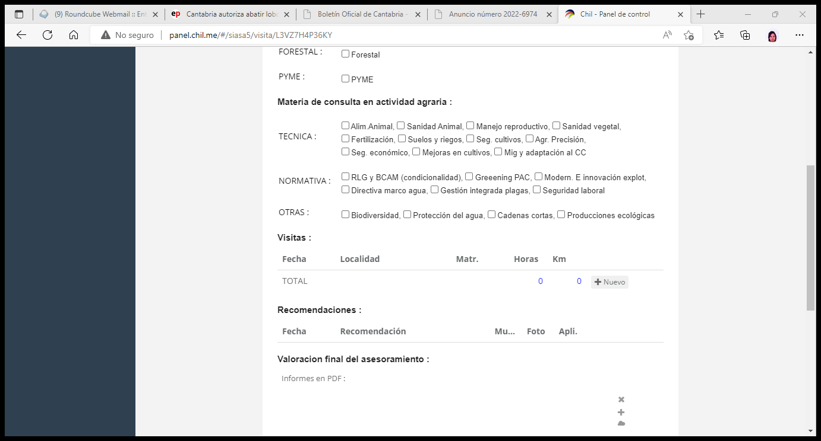
Procedimiento de trabajo
Apartado de ACTIVIDAD AGRARIA, donde se relacionan los temas sobre los que se ha asesorado

Slide 21
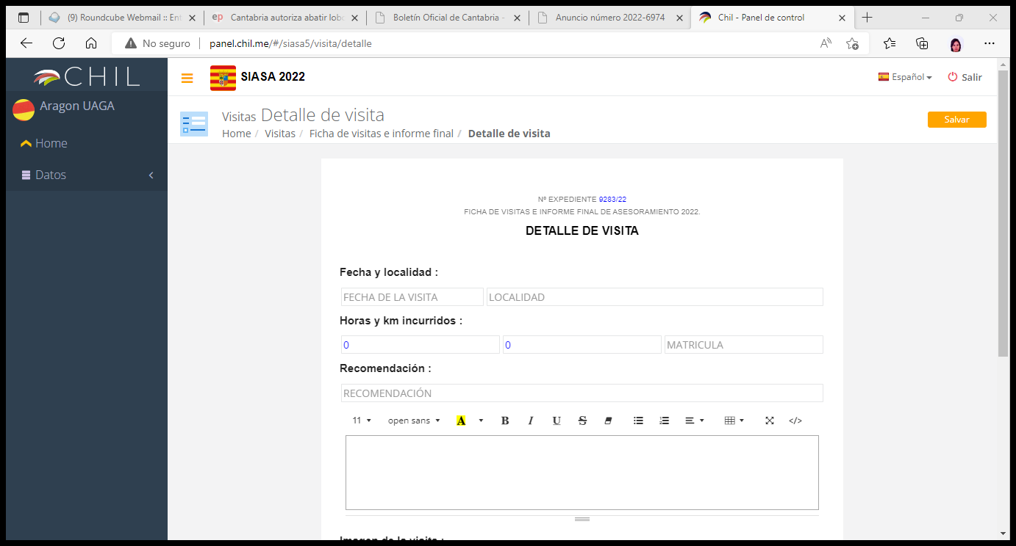
Procedimiento de trabajo
Apartado de VISITAS, donde se relacionan la información de cada visita

Slide 22
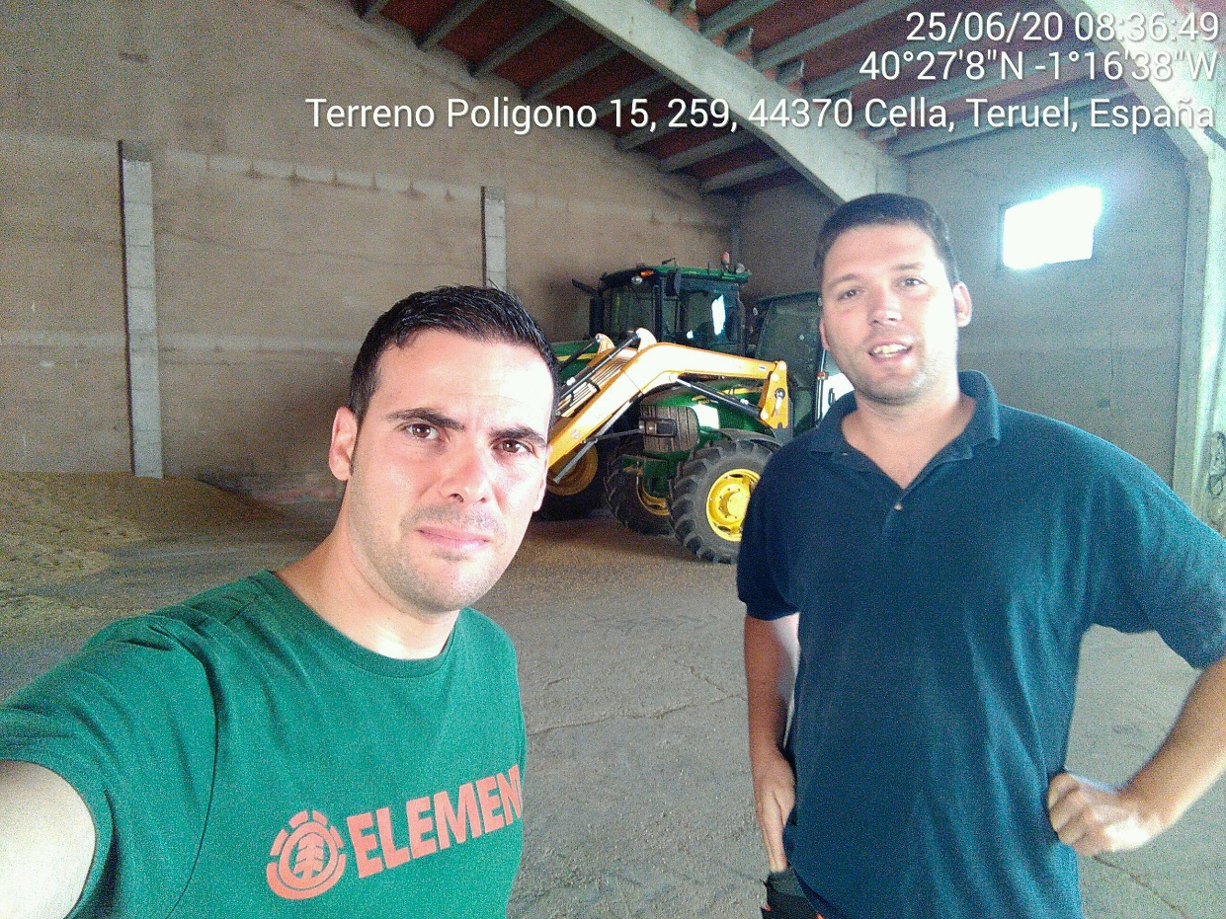
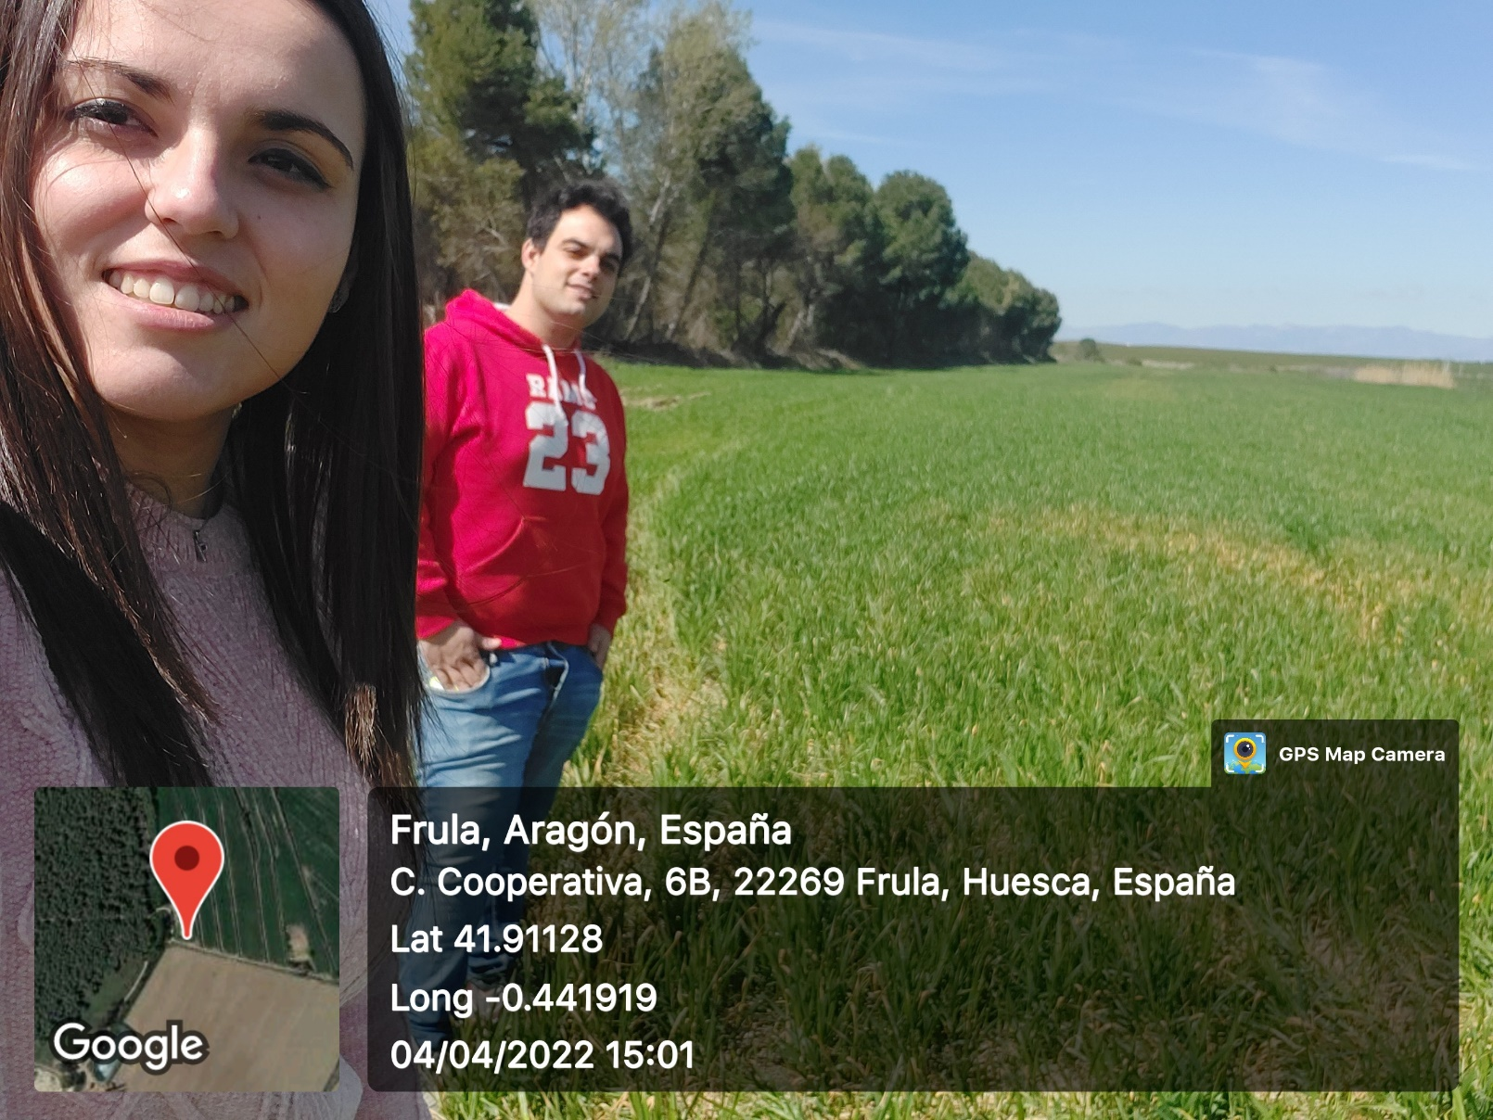
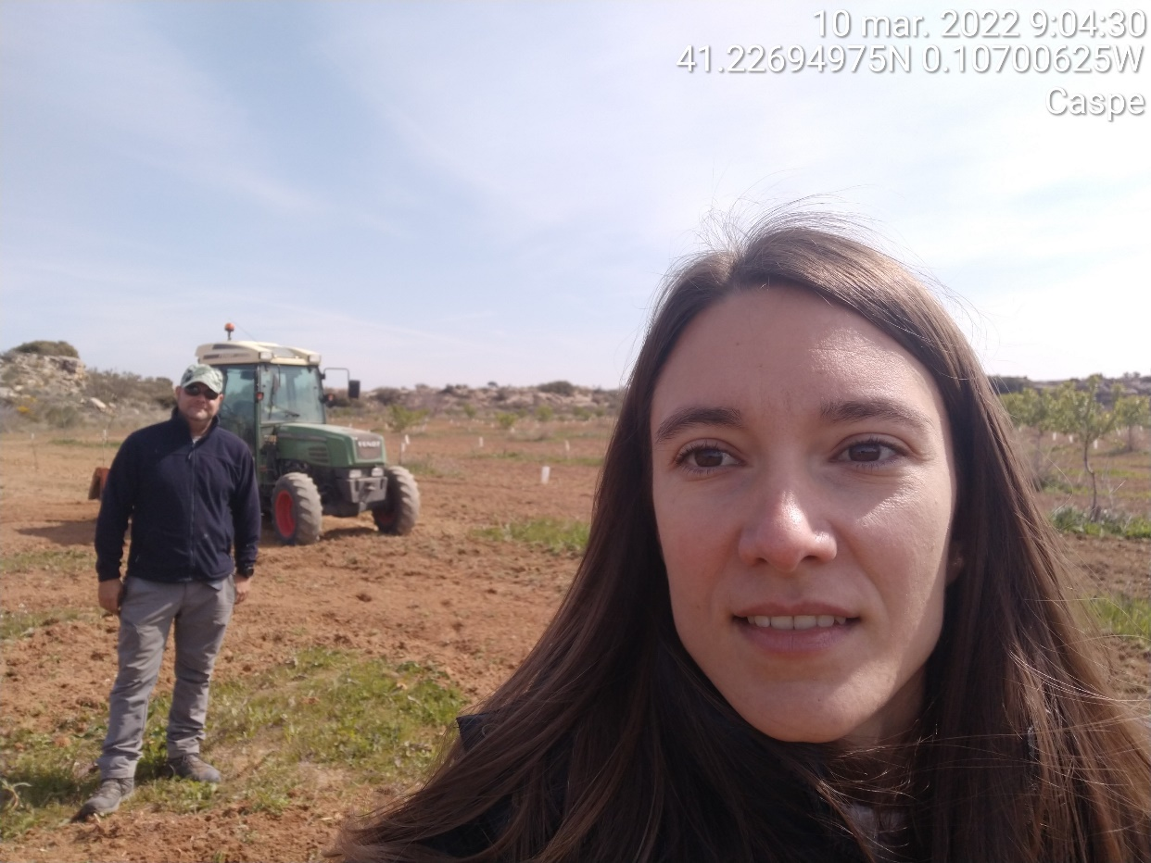
Procedimiento de trabajo
Otras utilidades:
Foto georeferenciada
Muestras tomadas

Slide 23
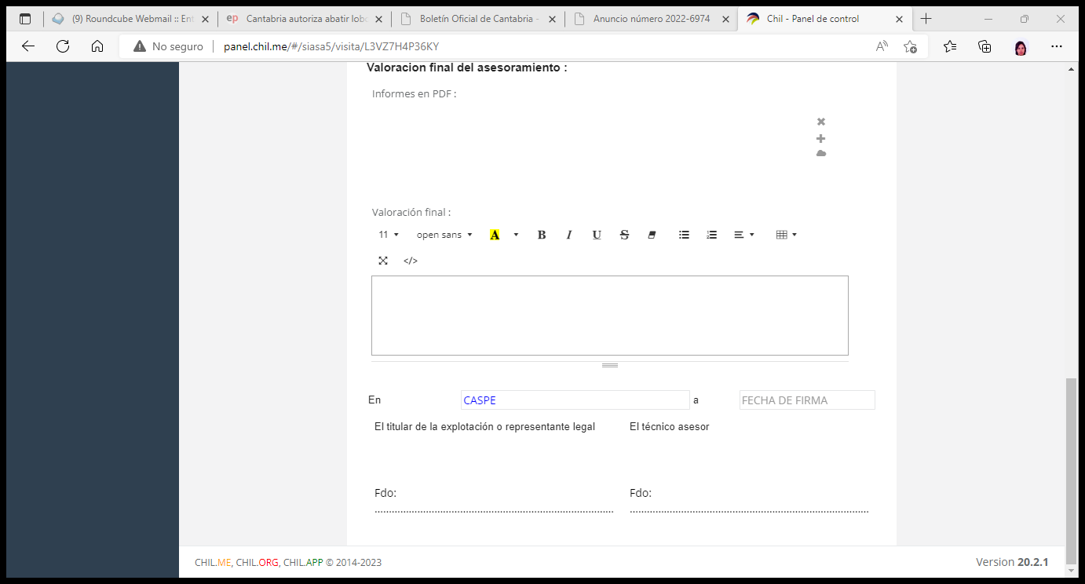
Procedimiento de trabajo
Apartado de VALORACIÓN FINAL, donde el asesor expone su valoración sobre el asesoramiento realizado.

Slide 24
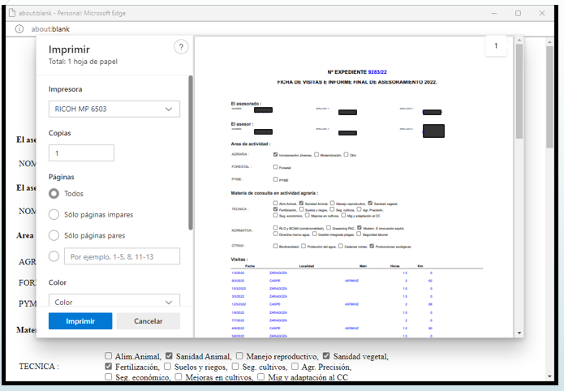
Procedimiento de trabajo
El Informe Final debe estar firmado por el asesor el asesorado.

Slide 25
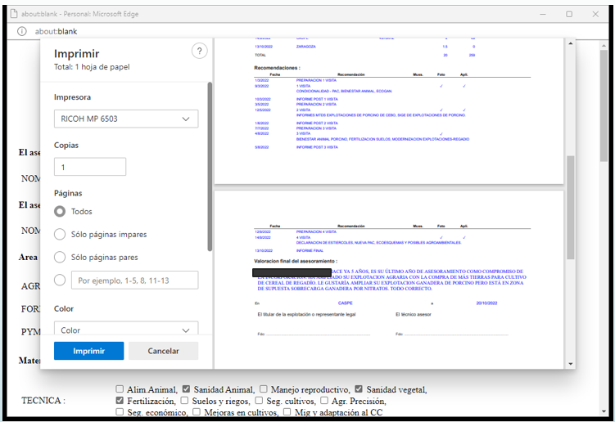
Procedimiento de trabajo

Slide 26

Seguimiento en prensa

Slide 27
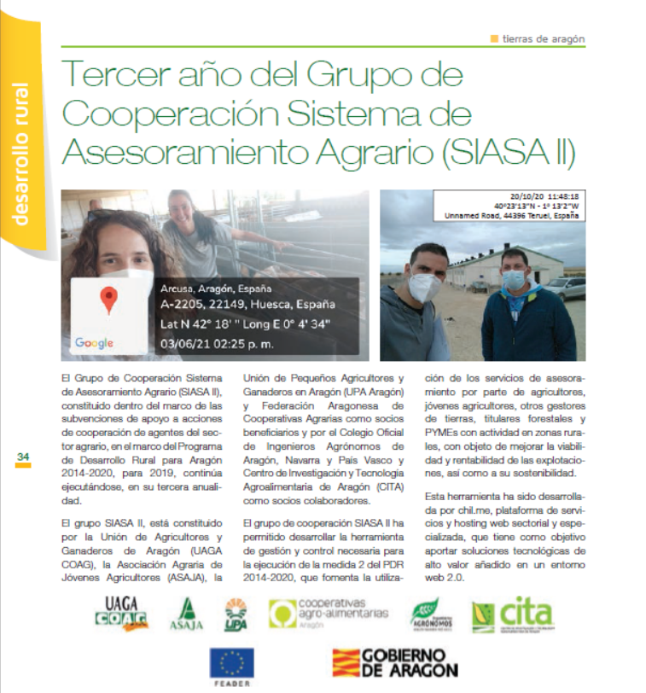
Seguimiento en prensa

Slide 28

Seguimiento en prensa

Slide 29
Conclusiones
Se trata de una herramienta que ha dado soporte en los últimos años al servicio de asesoramiento.
De cara a futuro, se deben añadir nuevas funcionalidades que liguen todos los trámites necesarios para la validación del servicio: elaboración de informaciones, acceso a la información complementaria, cumplimentación de partes de trabajo, etc.

Slide 30









